Slide 1


第二节 换元积分法
第一换元积分法
第二换元积分法
小结

Slide 2
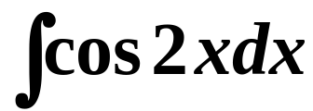

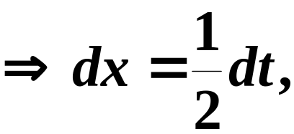

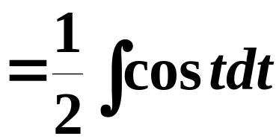
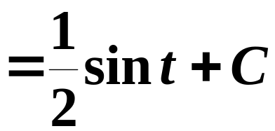
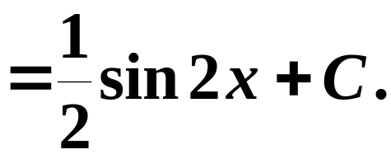
一、第一类换元法
问题
？
解决方法
利用复合函数，设置中间变量.
过程
令

Slide 3

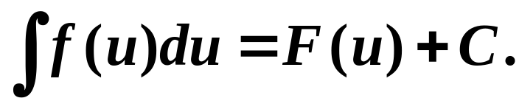

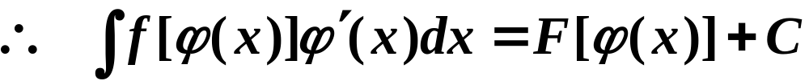
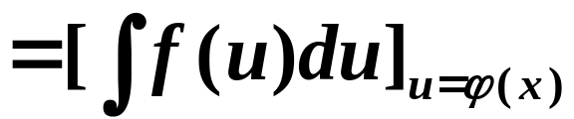
在一般情况下：
设
则
如果
（可微）
由此可得换元法定理

Slide 4

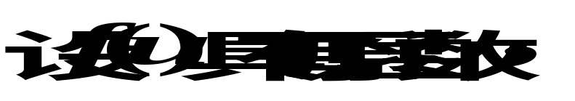
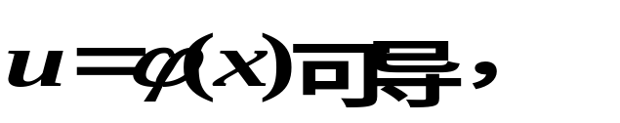
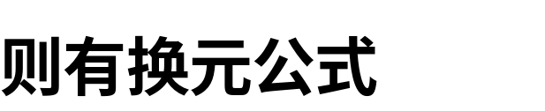
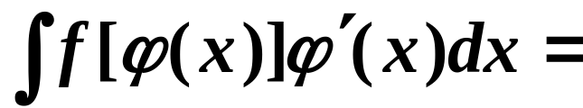
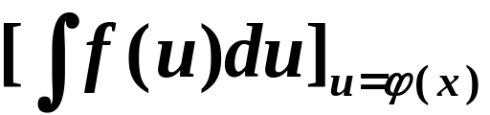
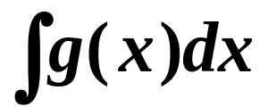
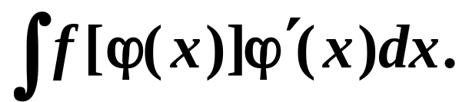
定理1
第一类换元公式（凑微分法）
说明
使用此公式的关键在于将
化为
观察重点不同，所得结论不同.

Slide 5
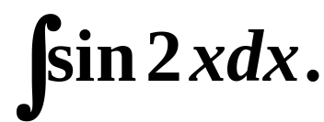
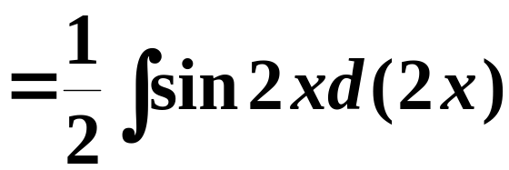
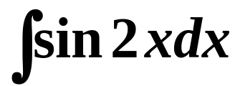
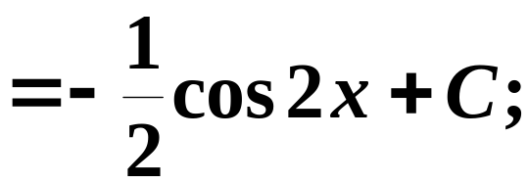
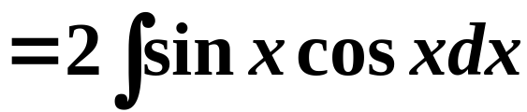
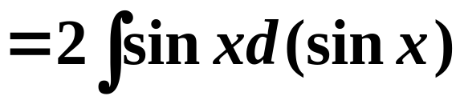
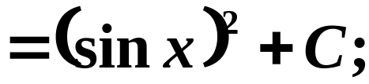
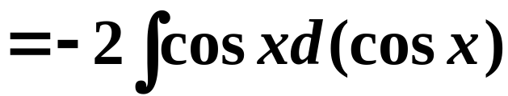
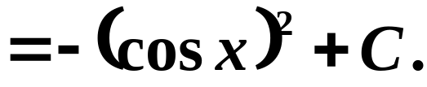
例1 求
解（一）
解（二）
解（三）

Slide 6
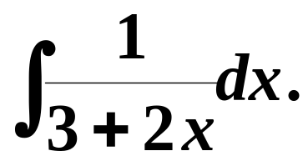
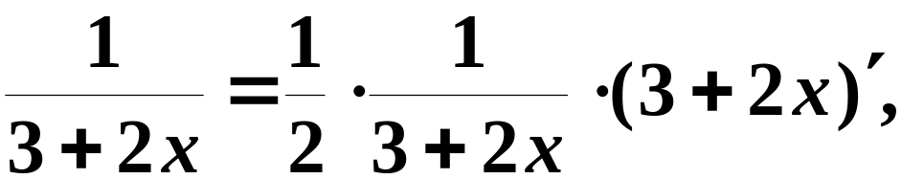
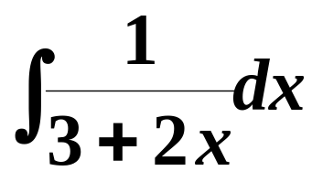
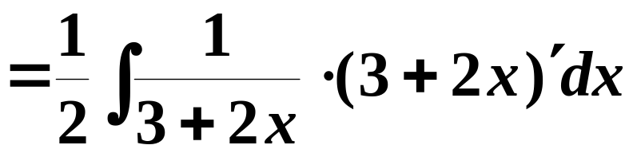
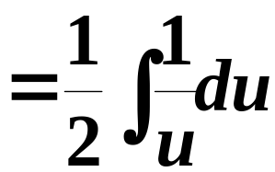
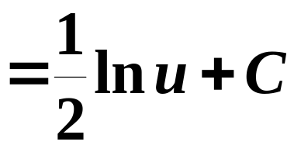
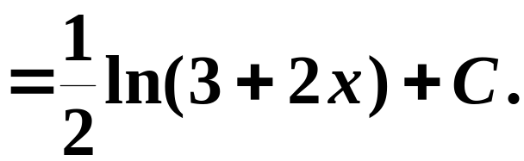
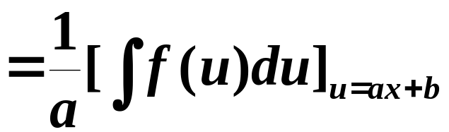
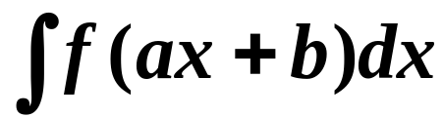
例2 求
解
一般地

Slide 7
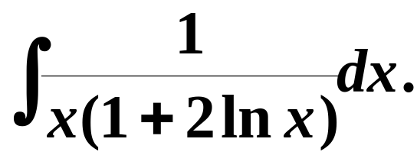
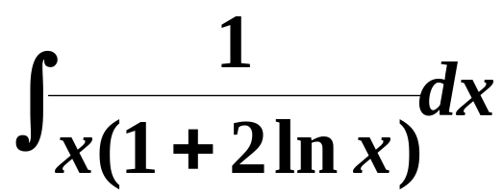
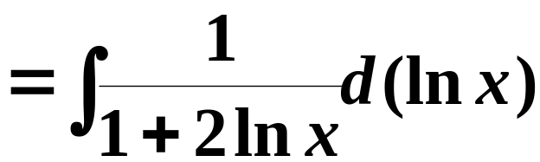
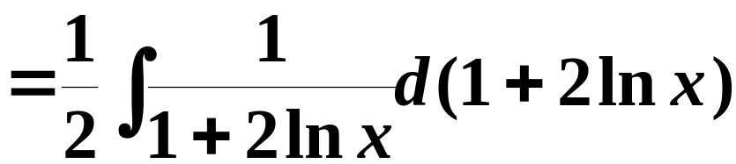

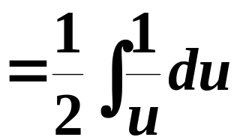
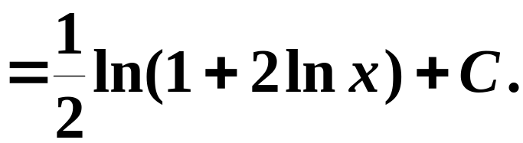
例3 求
解

Slide 8
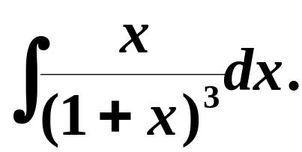
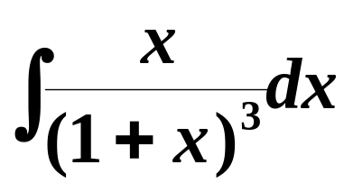
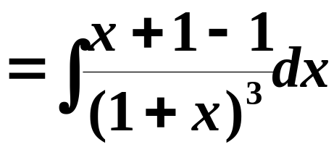
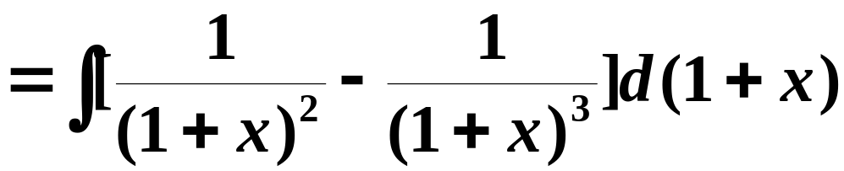
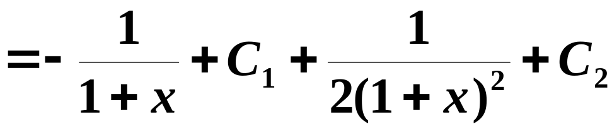
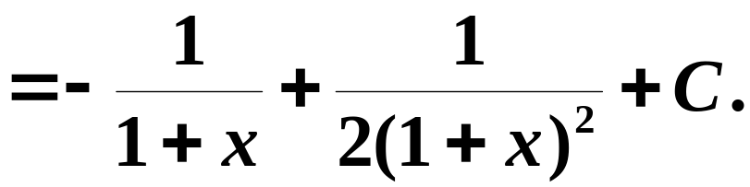
例4 求
解

Slide 9
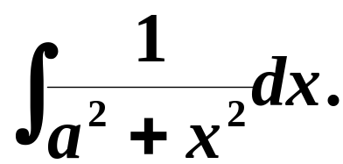
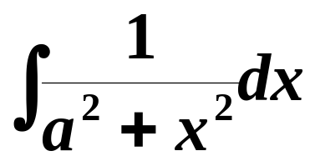
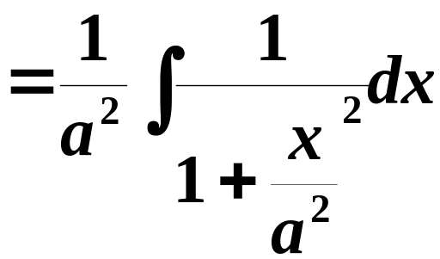
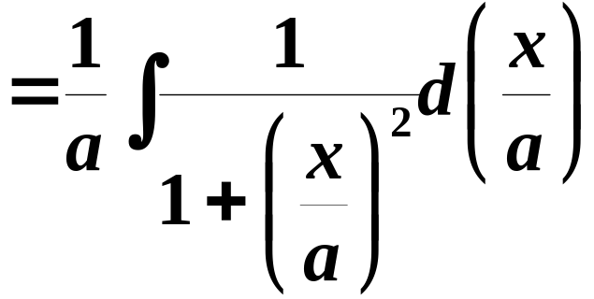
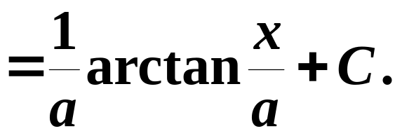
例5 求
解

Slide 10






例6 求
解

Slide 11







例7 求
解

Slide 12





例8 求
解

Slide 13





例9 求
原式

Slide 14







例10 求
解

Slide 15






例11 求
解
说明
当被积函数是三角函数相乘时，拆开奇次项去凑微分.

Slide 16





例12 求
解

Slide 17








例13 求
解（一）
（使用了三角函数恒等变形）

Slide 18








解（二）
类似地可推出

Slide 19








例14 设 求 .
解
令

Slide 20





例15 求
解

Slide 21



例16
解

Slide 22


Slide 23





例17
解

Slide 24


例18
解

Slide 25


Slide 26


二、第二类换元法
问题
解决方法
改变中间变量的设置方法.
过程
令
（应用“凑微分”即可求出结果）

Slide 27



思想方法

Slide 28





Slide 29











定理2
则有换元公式
证
设 为 的原函数,
令
则

Slide 30




第二类积分换元公式

Slide 31
此类换元法常用的有四种类型：
三角函数代换法
双曲函数代换法
换根代换法
倒代换法
实施这些变换的目的是去掉被积函数中的根号

Slide 32




1. 三角函数代换法

Slide 33













例19
求
解
令

Slide 34












例20
求
解
令

Slide 35








例21
求
令
解

Slide 36







以上几例所使用的均为三角代换.
说明(1)
三角代换的目的是化掉二次根式.
一般规律如下：当被积函数中含有
可令
可令
可令

Slide 37




2.双曲函数代换法
例22

Slide 38






Slide 39






Slide 40







积分中为了化掉根式除采用三角代换外还可用双曲代换.
说明(2)
也可以化掉根式
例 中, 令

Slide 41



说明(3)
积分中为了化掉根式是否一定采用三角代换（或双曲代换）并不是绝对的，需根据被积函数的情况来定.
3.换根换元法
例23

Slide 42





Slide 43









例24
求
（三角代换很繁琐）
解
令

Slide 44










例25
求
解
令

Slide 45


说明(4)
当分母的阶较高时, 可采用倒代换
4.倒代换法

Slide 46




例26

Slide 47






Slide 48







例27
求
解
令

Slide 49






例28
求
（分母的阶较高）
解
令

Slide 50





Slide 51






当被积函数含有两种或两种以上的根式 时，可采用令 （其中 为各根指数的最小公倍数）
说明(5)
例29
求
解
令

Slide 52




Slide 53





基本积分表

Slide 54





Slide 55




小 结
两类积分换元法：
凑微分
三角代换、倒代换、根式代换
基本积分表(2)

Slide 56


思考题
求积分

Slide 57




思考题解答

